Slide 1
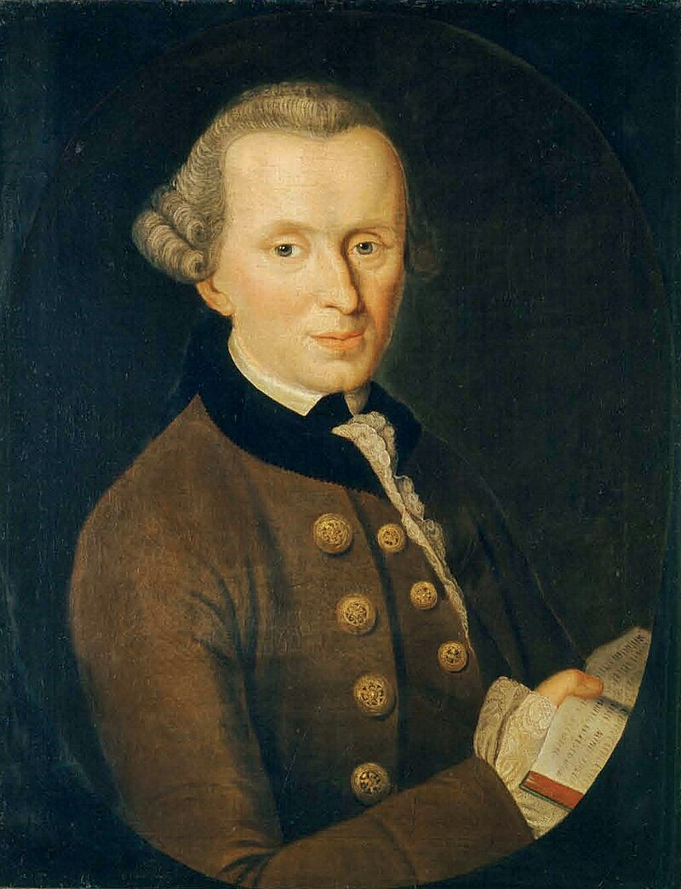
Философия Иммануила Канта
Подготовили студенты ИБ-21:
Иванов Иван

Slide 2

План доклада:
Как работает наше мышление?
Что такое категорический императив?
Почему разум не может познать идею бога?
Основы моральной философии и этики долга.

Slide 3
Главные вопросы Канта
Что я могу знать?
Что я должен делать?
Исследование человеческого познания и мышления.
Основы моральной философии и этики долга.
Что такое человек?
В этом вопросе и состоит вся философия Иммануила Канта.
На что я смею надеяться?
Вопросы веры и смысла жизни.

Slide 4
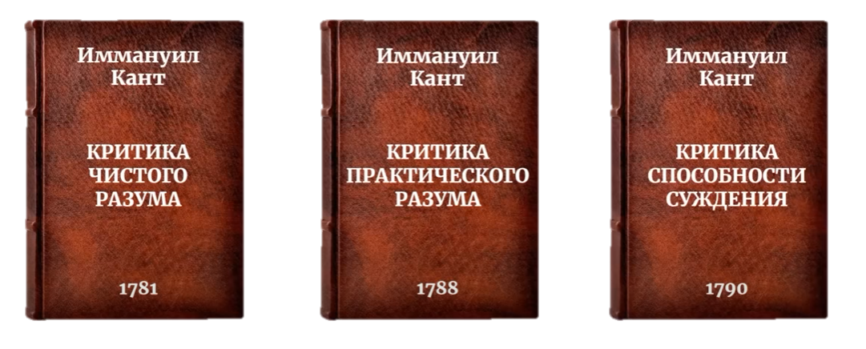
Центральные произведения Канта
Критика чистого разума
Критика практического разума
Критика способности суждения
Как работает человеческое мышление и познание мира.
Мораль и этика долга.
Понятие прекрасного и эстетика.
Notes:
Кант - одна из важнейших фигур в истории философии, мимо которой нельзя пройти.
Глубина его мысли, четкость аргументации, широта освещенных проблем делают Канта актуальным даже в 21 веке.
И чтобы его понять, необходимо изучить основные понятия и идеи, с помощью которых он выстраивает свое рассуждение.

Slide 5
Кант делит всё знание на 2 части
Делит и восприятие
Наша познавательная способность
Вещи-в-себе
НОУМЕНЫ
Вещи-для-нас
ФЕНОМЕНЫ
То, что мы воспринимаем
Notes:
Знание:
То что воспринимаем -> мир, что дан нашему сознанию
Наша познавательная способность -> ???
Метафора с лужайкой ночью. Мир в темноте – мир вещей в себе, о которых могут быть лишь гипотетические суждения
Потом у нас есть фонарик = наше сознания. Он вытягивает НОУМЕН в ФЕНОМЕН.
Про НОУМЕНЫ ничего нельзя сказать достоверно, поскольку данный мир вещей находится вне нашего сознания
ФЕНОМЕНЫ – всё то, что попадает в область нашего сознания = всё, что мы можем познавать

Slide 6
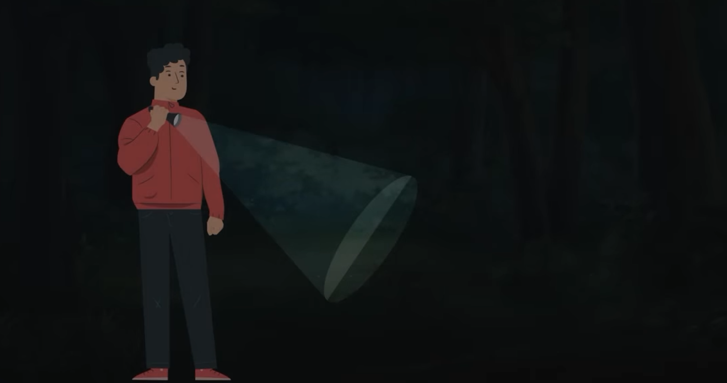
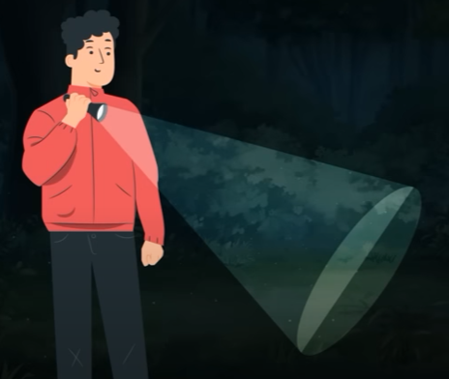
НОУМЕНЫ
НОУМЕНЫ
НОУМЕНЫ
ФЕНОМЕН
НОУМЕН
Notes:
Нужно исследовать ту познавательную способность, с помощью которой мы получаем свой опыт. То есть – наше сознание

Slide 7



Априорные знания
Апостериорные знания
Пространство
Неотъемлемое условие нашего восприятия мира.
Опытные знания
Время
То есть все те, что исходят из нашего опыта
Форма, в которой мы осознаём последовательность событий.
Революционная идея
Пространство и время не существуют отдельно от человеческого сознания.
Notes:
Продолжая тему с фонариком: фонарик – это априорное знание которое у нас уже есть.
То, что мир дан нам в пространстве и времени – не сущностная часть самого мира, а условия нашей познавательной способности. То есть: МЫ НЕ МОЖЕМ ВОСПРИНИМАТЬ МИР КАК-ЛИБО ИНАЧЕ

Slide 8


Процесс познания предметов
Восприятие
Рассудок
Разум
Предмет воздействует на чувства, формируя образ.
Сопоставляет образ с понятиями, даёт смысл.
Выносит суждение и определяет объект.
Notes:
В нашем рассудке имеется множество понятий. Нам ясно что такое стул/стол, даже если мы их не видим.

Slide 9

Рассудок
Чувства
Не может рассмотреть объект
Не могут осмыслить объект
Знание

Slide 10
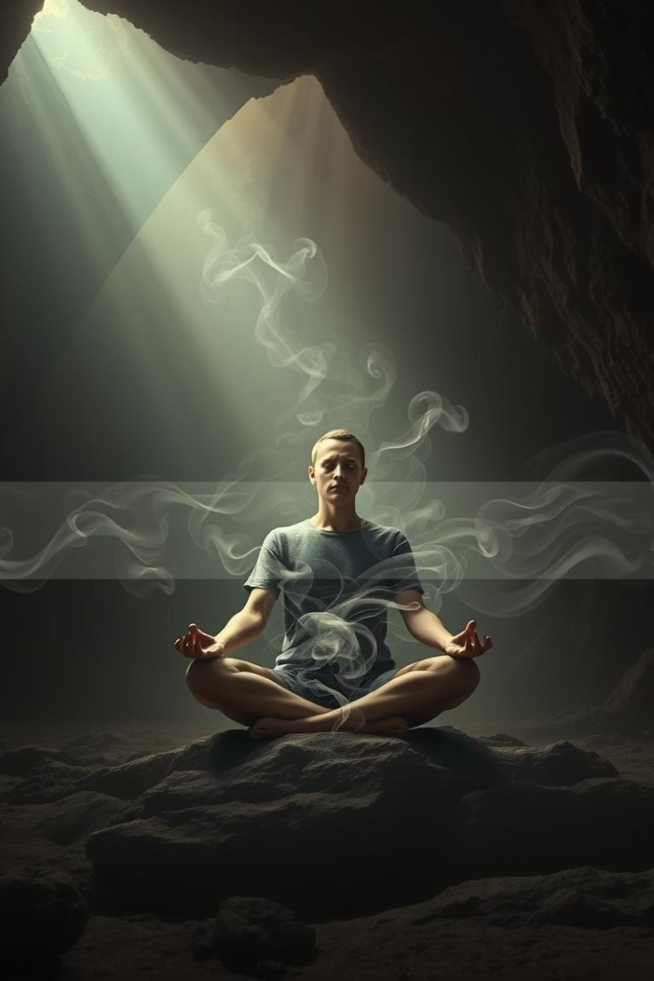
Границы разума
Идея существования Бога
Бессмертие души
Разум не может доказать ни существование, ни отсутствие.
Остаётся недоступной для достоверного познания.
Безграничность мира
Также выходит за пределы человеческого разума.
Notes:
Это три идеи, которые разум может доказать двумя способами:
Т.е. можно доказать существование Бога, но тут же можно доказать и его отсутствие.

Slide 11

«Поступай так, чтобы максима твоей воли в любое время могла стать принципом всеобщего законодательства»
Категорический императив
Суть
Свобода
Поступай так, будто твой поступок является всеобщим законом.
Моральные поступки исходят из долга, а не желаний или страха.
Автономия
Единый нравственный закон для всех людей.
Notes:
Этика Канта = Этика Долга
Кант желает выяснить – какие факторы влияют на нравственные действия человека?
Склонность
Страх
Долг
Это всё служит импульсом к нашим действиям.
Однако в первых двух случаях – мы подчиняемся своим страстям и потому мы не до конца свободны в своих решениях. Поэтому это не источник истинной морали.
Нравственный поступок можно совершить если исходить не из своих желаний и страхов, а следуя единому нравственному закону.

Slide 12
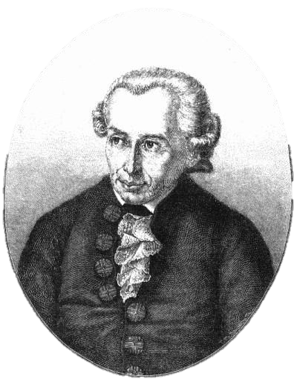
Категории морали в этической концепции Канта
Добрая воля
Свобода
Мотив выбора в сфере нравственности
Непосредственно связана с долгом
Долг
Совесть
Принуждение к неохотно принятой цели
Чувство моральной ответственности, как следствие наличия долга
Счастье
И другие категории
Notes:
«Я должен» для Канта означает то же, что «Я свободен». Человек как существо, «одаренное внутренней свободой, есть существо, способное брать на себя обязательства… и может признать долг перед самим собой».

Slide 13
Связь свободы и долга в этике Канта
Свобода
Долг
Свобода — способность брать на себя обязательства.
«Я должен» означает «Я свободен» — моральный выбор по долгу.
Notes:
Свободный выбор человека определяется исключительно велением долга.
Поэтому только долг придает поступку моральный характер, только долг есть единственный нравственный мотив.

Slide 14




Виды Долга и Цели Человека
Долг перед собой
Стремление к собственному совершенству и моральному развитию.
Долг перед другими
Любовь, дружба, благотворительность и уважение.
Собственное счастье
!
Может быть целью, но не долгом человека.
Notes:
Немецкий философ подробно исследует понятие долга и рассматривает различные виды долга человека.
Кант выделяет «собственное совершенство и чужое счастье».
(!) ...ведь «долг – это принуждение к неохотно принятой цели». А счастье – это то, что каждый неизбежно уже сам себе желает.

Slide 15

Вопрос совершенства человека
Физическое совершенство
Моральное совершенство
Самосохранение, продолжение рода, поддержание здоровья.
Исполнение долга по соображениям долга, а не выгоды.
Notes:
«Величайшее моральное совершенство человека следующее: исполнять свой долг, и притом по соображениям долга (чтобы закон был не только правилом, но и мотивом поступков)»

Slide 16

Обязанности перед Другими и Итог Этики Канта
Взаимные обязательства
Долг перед собой через других
Невзаимные обязательства
Любовь, дружба.
Исполнение обязанностей помогает личному совершенству.
Уважение, долг благотворения, благодарности.
!
Важные слова Канта
«Будьте совершенны!» — высшая цель нравственности.

Slide 17
Наследие Канта
Вклад
Современность
Вызовы
Фундаментальная философия мышления и морали.
Интеллектуальный диалог с Кантом продолжается и сегодня.
Необходимость дальнейшего осмысления и проработки его идей.

